Slide 1
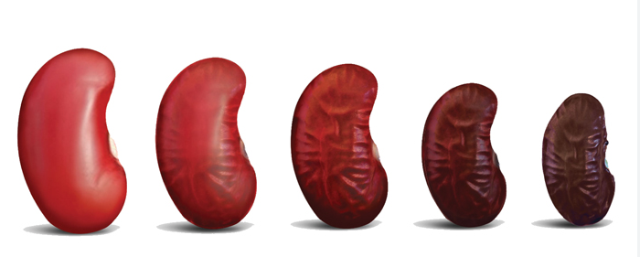
MALATTIA RENALE CRONICA

Slide 2
Malattia renale cronica (MRC)
DEFINIZIONE
Condizioni patologica caratterizzata da
persistente riduzione della velocità di filtrazione glomerulare
(glomerular filtration rate, GFR)
al di sotto del valore soglia di 60 ml/min/1,73 m2 per 3 o più mesi
presenza di anomalie strutturali/funzionali dei reni (con o senza riduzione di GFR)
Levey A.S.et al, National Kidney foundation Practice Guidelines for Chronic Kidney Disease: Evaluation, Classification and Stratification, Ann Intern Med (2003) 139: 137-147

Slide 3
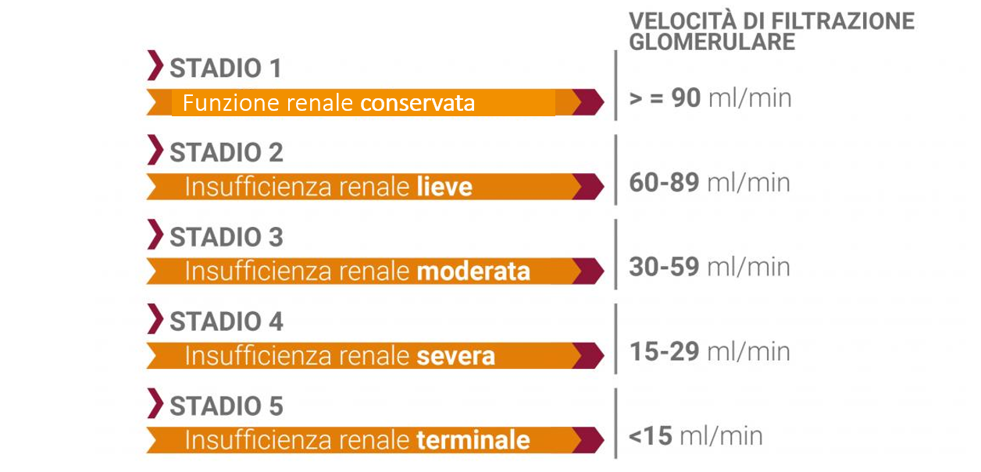
Malattia renale cronica (MRC)
CLASSIFICAZIONE

Slide 4
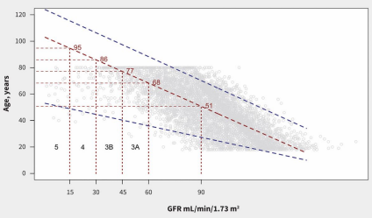
Riduzione del GFR con l’avanzare dell’età
“Kidney age, not kidney disease”; CMAJ 2018; 190:E389-93.
Fonte: Dati estratti dal “National Health and Nutrition Examination Survey (2015-2016)”.

Slide 5
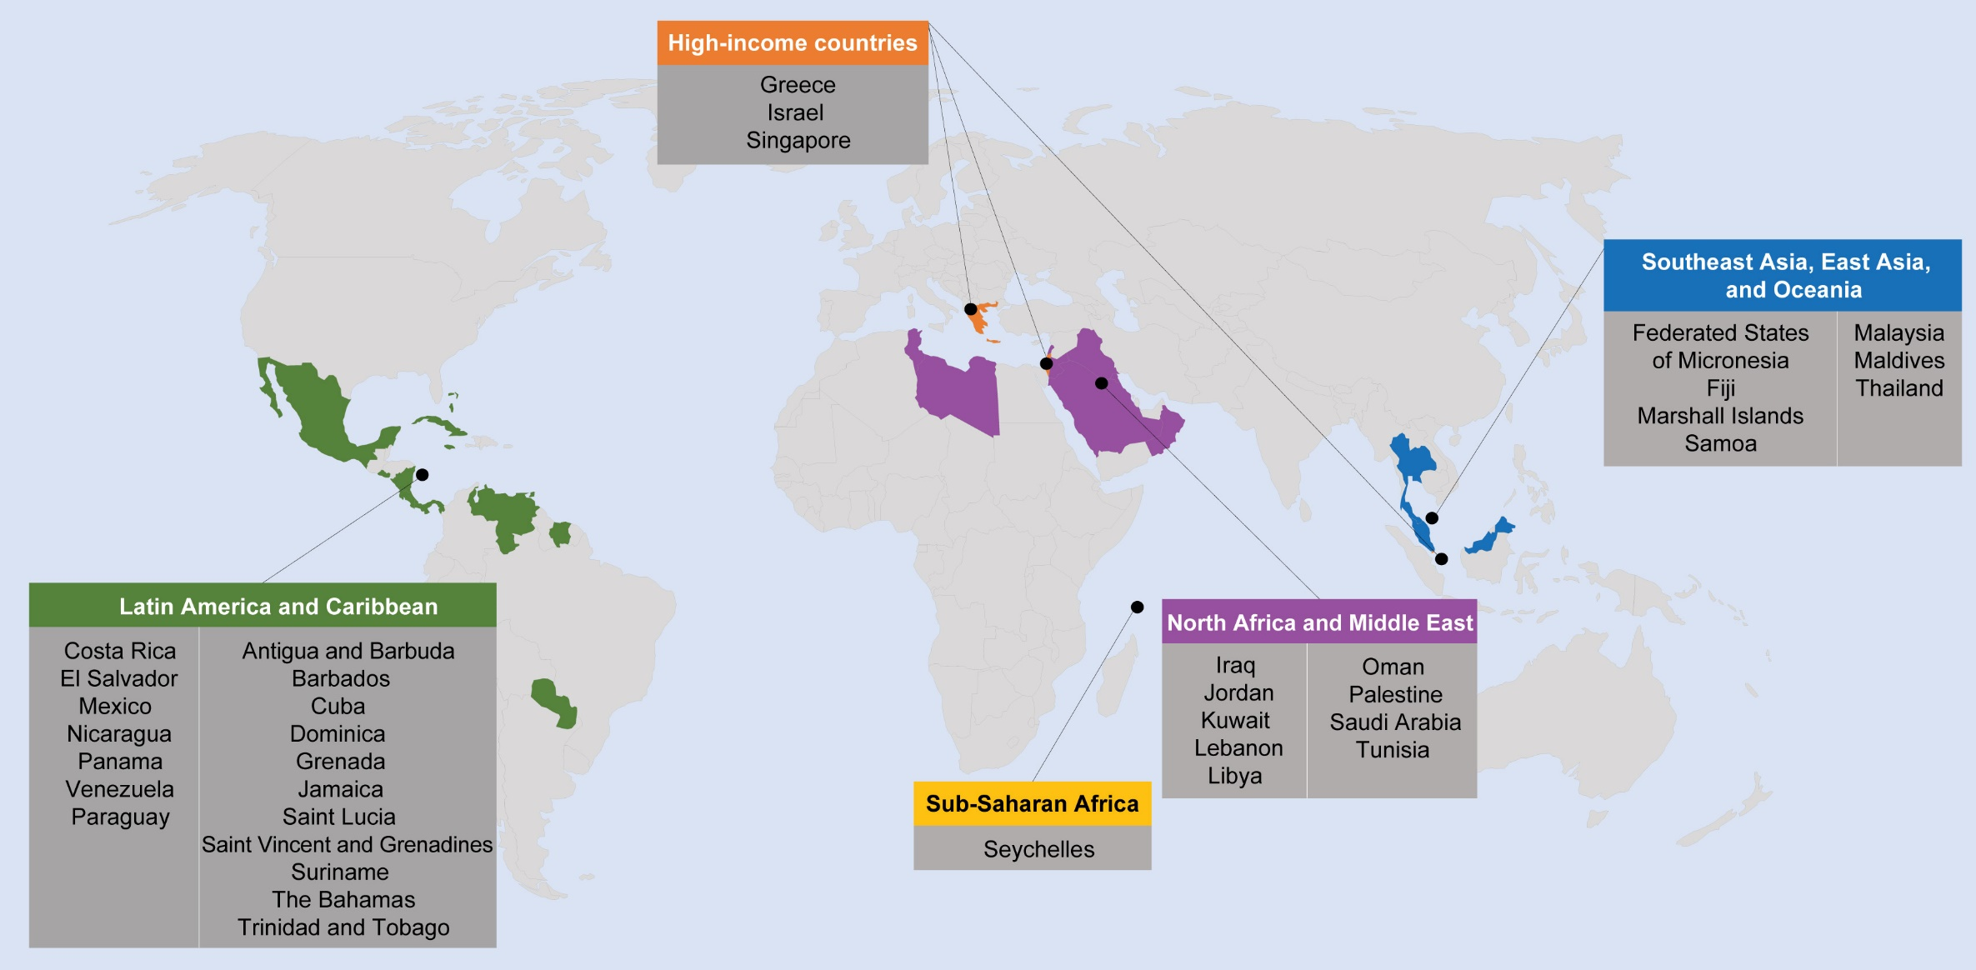
Malattia renale cronica (MRC)
EPIDEMIOLOGIA
850 milioni di persone sono affette da Malattia Renale Cronica (MRC)
9 malati su 10
non sanno di essere malati.
Jama (Assessment of Global Kidney Health Care Status – JAMA. 2017;317(18):1864-1881. doi:10.1001/jama.2017.4046),

Slide 6
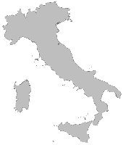
Malattia renale cronica (MRC)
EPIDEMIOLOGIA
La prevalenza della MRC, dopo aggiustamento per età e sesso,
risulta in media in Italia del 6,3%.
Prevalenza 50% in presenza di diabete, ipertensione arteriosa, obesità e dislipidemia.
60% stadio I- II (e GFR > 60 ml/min con albuminuria di modesta entità)
40% stadi successivi
3 milioni e mezzo di nefropatici.
De Nicola L, Dal Canton A; Gruppo di Ricerca CARHES. Epidemiologia della malattia renale cronica in Italia: lo studio CARHES [Epidemiology of chronic kidney disease in Italy: the CARHES study]. G Ital Cardiol (Rome). 2010 May;11(5 Suppl 3):106S-108S. Italian. PMID: 20879494.

Slide 7
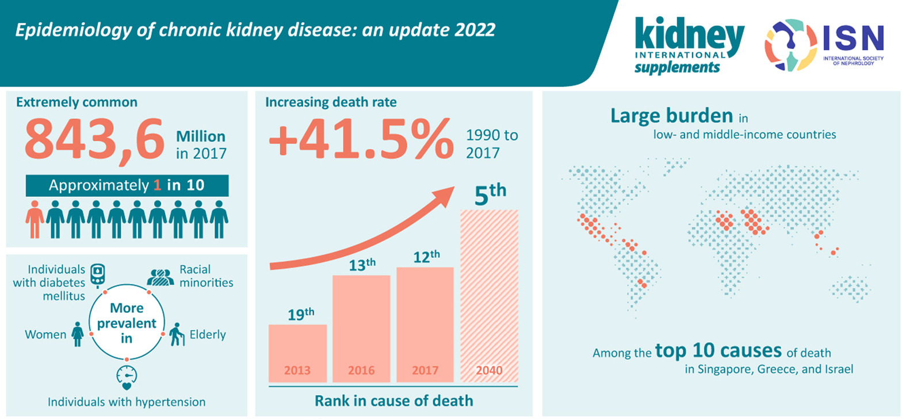
Malattia renale cronica (MRC)
EPIDEMIOLOGIA

Slide 8
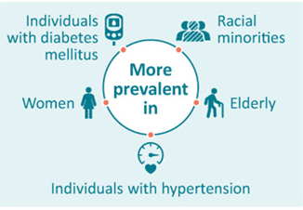
Malattia renale cronica (MRC)
FATTORI DI RISCHIO
Diabete
Ipertensione
Cardiopatia
Fumo
Sesso
Ipercolesterolemia
Obesità
Anzianità
Familiarità per malattie renali
le persone con una storia familiare di malattie renali
Etnia (origine Afro-americana)

Slide 9
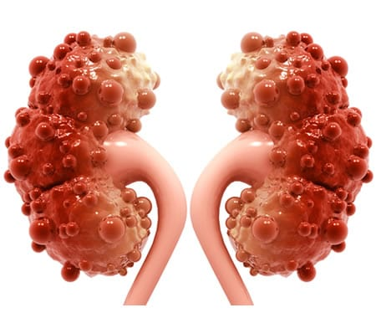

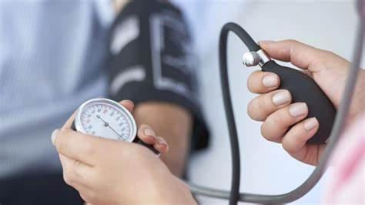
Malattia renale cronica (MRC)
CAUSE
DIABETE
IPERTENSIONE
MALATTIE GLOMERULARI (primitive e secondarie)
RENE POLICISTICO DELL’ADULTO
MALATTIE TUBULO-INTERSTIZIALE
PIELONEFRITE CRONICA
ALTRO

Slide 10
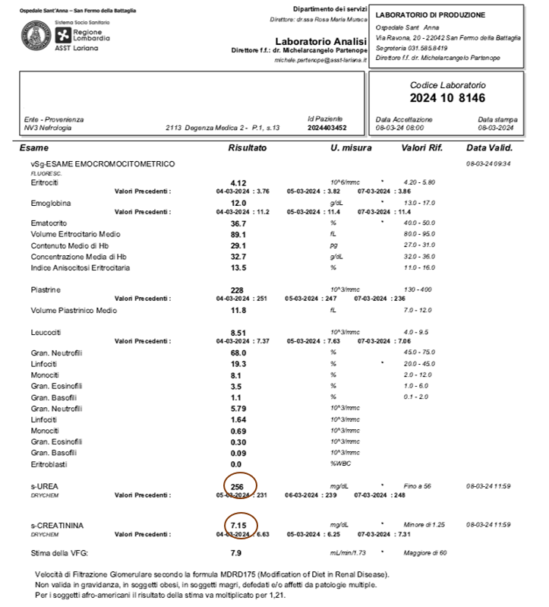

Malattia renale cronica (MRC)
DIAGNOSI
Aumento dei valori sierici di urea e creatinina
Disturbi elettrolitici
(acidosi metabolica, ipocalcemia, iperKaliemia)
Esame urine

Slide 11
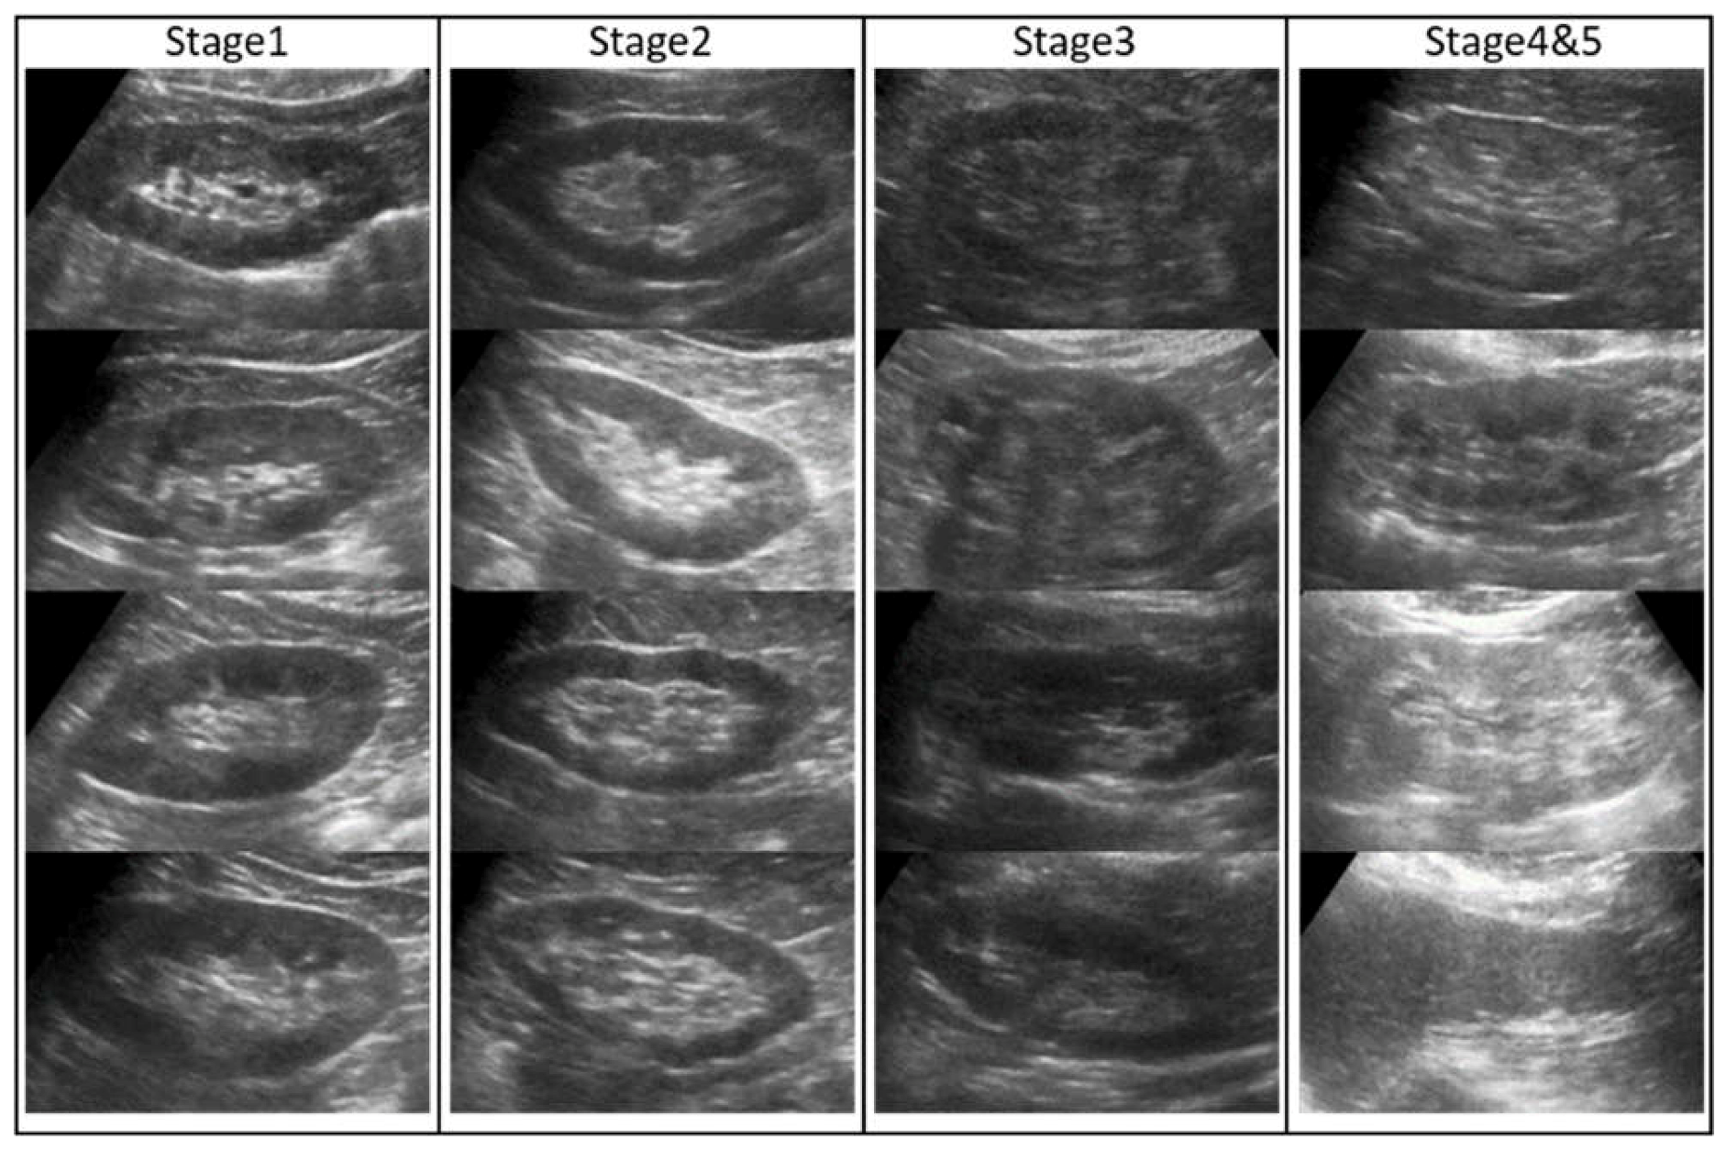
Malattia renale cronica (MRC)
DIAGNOSI
Ecografia renale

Slide 12
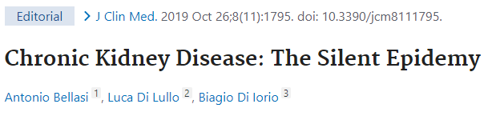
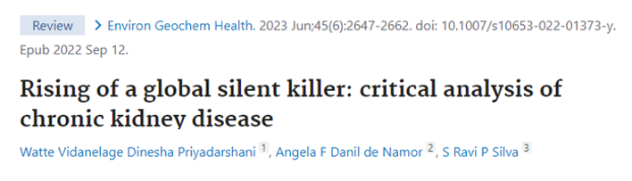
Malattia renale cronica (MRC)
Presentazione Clinica
La Malattia Renale Cronica: l'epidemia silenziosa
- una sfida sociale
In virtù dei meccanismi di adattamento renale, il graduale declino del GFR è oligo-asintomatico nella maggior parte dei pazienti con malattia renale cronica.
Spesso il paziente giunge all’osservazione nefrologica in modo
«incidentale»

Slide 13
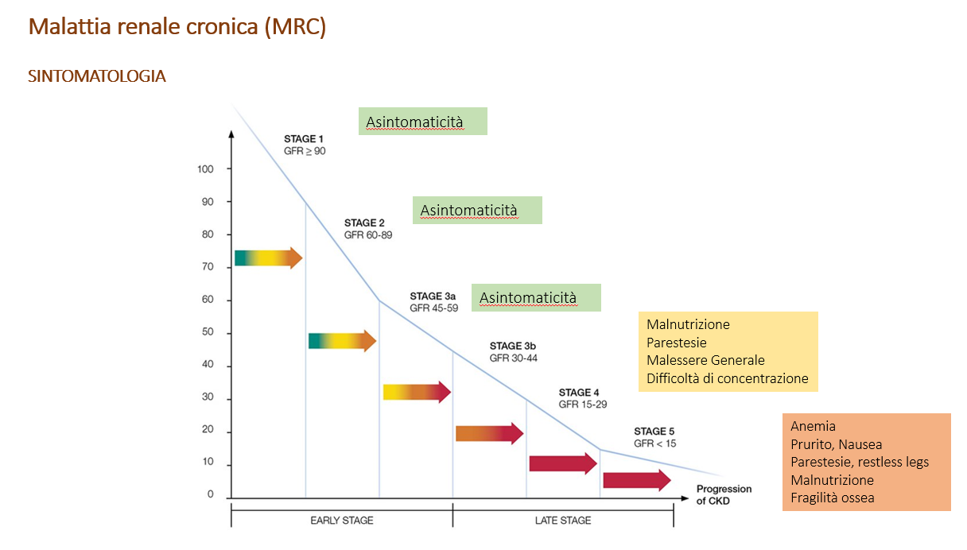
Ritenzione di liquidi

Slide 14
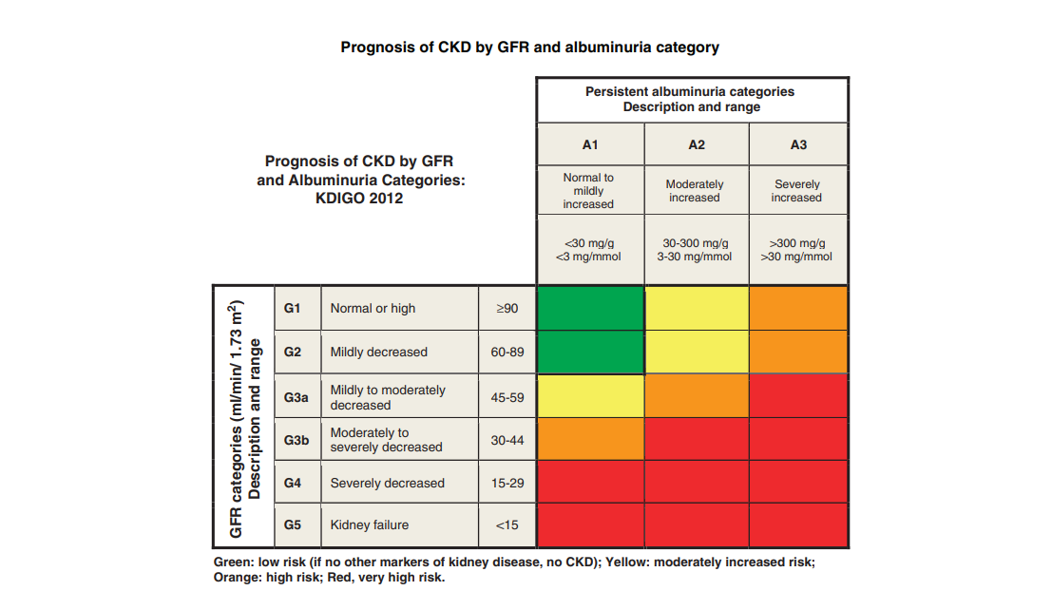
Malattia renale cronica (MRC)
PROGNOSI

Slide 15
Malattia renale cronica (MRC)
ALTERAZIONE CLINICO-METABOLICA
TRATTAMENTO
Ipertensione arteriosa
Scompenso idrosalino
Proteinuria
Anemia
Iperkaliemia
Acidosi metabolica
Alterazioni del metabolismo Calcio- Fosforo
Iperuricemia
Antipertensivi
Diuretici, restrizione idrica e sodica
ACE-inibitori e Sartani
Eritropoietina
Resine chelanti
Bicarbonato di Sodio
Supplementazione di Vit-D25OH, chelanti del fosforo
Allopurinolo

Slide 16
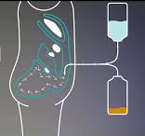
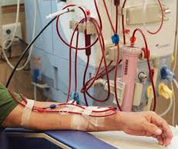
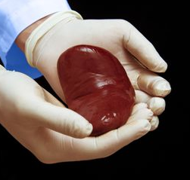
Malattia renale cronica (MRC)
TERAPIA SOSTITUTIVA
Dialisi Peritoneale
Emodialisi
Trapianto Renale

Slide 17


